Slide 1
Culture économique juridique managériale appliquée en BTS SIO
Culture
économique
juridique
managériale
appliquée
en BTS SIO

Slide 2
L’articulation CEJMA et blocs professionnels
Un enrichissement des blocs 1 à 3
La mise en œuvre de la CEJMA
Les contributions des savoirs économiques, juridiques et managériaux étudiés en CEJMA
Bloc 1
L’évaluation
Bloc 2 SISR
Bloc 2 SLAM
Bloc 3

Slide 3
L’articulation CEJMA et blocs professionnels

Slide 4
CEJM pour l’informatique ( Bloc 7 avec ses 6 thèmes)
Enseigner une culture économique, juridique et managériale ancrée dans le secteur du numérique
CEJMA :
Renforcer les connaissances économiques, juridiques et managériales propres à l’exercice des métiers préparés par le BTS SIO
Contribuer au développement des compétences des blocs professionnels
.

Slide 5
Extrait du
Guide accompagnement de la réforme SIO
Plusieurs dispositifs dans la grille horaire de formation initiale contribuent à installer de la transversalité entre les blocs :
un horaire spécifique d’ateliers de professionnalisation qui permet de travailler en mode projet et de convoquer des compétences de différents blocs ;
un horaire spécifique de culture économique, juridique et managériale qui s’articule avec les enseignements de blocs professionnels et d’ateliers de professionnalisation pour mobiliser les connaissances managériales, juridiques et économiques propres à l’exercice du métier
des stages en milieu professionnel.

Slide 6
Un enseignement qui s’inscrit dans les blocs
CEJMA
Bloc 2
Administration des systèmes et des réseaux
Bloc 1
Support et mise à disposition des services informatiques
Bloc 3
Cybersécurité des services informatiques ...........................................................................
Bloc 2
Conception et développement d‟applications

Slide 7

La mise en œuvre de l’enseignement de CJMA , partie intégrante des blocs 1, 2 et 3
Cet enseignement peut être pris en charge par un professeur d’économie droit management ou d’informatique
Horaire: 1h/semaine en ½ division soit 2h enseignant
Les savoirs CEJMA peuvent être étudiés lors de séances spécifiques ou dans le cadre des ateliers professionnels, possibilité de panachage entre ces deux formules

Slide 8
Une évaluation intégrée aux blocs
L’évaluation des savoirs CEJMA ne donne pas lieu à une épreuve spécifique mais fait partie intégrante de l’évaluation de E4, E5 et E6.
nécessité pour les enseignants d’informatique qui évaluent E4, E5 d’évaluer CEJMA ou que des enseignants de CEJMA participent à l’élaboration des sujets de E4 et E5.
De même il y aura une évaluation CEJMA dans l’épreuve E6 .
  Nécessité pour les professeurs de méthodes et techniques informatiques ( MTI) de s’approprier les contenus de CEJMA

Slide 9
Les contributions des savoirs économiques,
juridiques
et managériaux
étudiés en CEJMA

Slide 10
  De nombreuses notions communes avec EDM
Notion déjà étudiée en EDM
  Notion non étudiée en EDM
Des compléments mais aussi de nouveaux savoirs par rapport à CEJM pour l’informatique

Slide 11
Compléments, apports nouveaux ou mobilisation
Compléments aux savoirs enseignés dans le bloc de compétences CEJM
Exemples:
- La réglementation relative à la protection des DCP
- L’identité numérique
Apports de nouveaux savoirs:
Exemples:
- les enjeux liés à la gestion des actifs informatiques
- les organisations de lutte contre la cybercriminalité
- Le cahier des charges
Mobilisations de savoirs enseignés dans le bloc de compétence s CEJM
Exemples:
- le droit de la preuve électronique
- Les enjeux techniques et économiques des normes et standards

Slide 12
Bloc 1: Support et mise à disposition des services informatiques

Slide 13
B1.1
Gérer le patrimoine informatique

Slide 14
De nombreuses notions en commun avec EDM
La gestion des actifs
Les acteurs du secteur informatique ( constructeurs, éditeurs, hébergeurs, ESN etc
Archivage et preuve
Les contrats informatiques
les enjeux de la gestion
La charte informatique
des actifs informatiques

Slide 15
Identification des acteurs du secteur informatique avec lesquels l’organisation est en relation dans le cadre de la gestion de son patrimoine informatique (constructeurs, éditeurs, hébergeurs, ESN etc.)
Identification des enjeux pour une organisation de la gestion de ses actifs informatiques (IT Asset Management) : avantages obtenus et risques encourus en cas de gestion insuffisante ou inexistante.
La gestion du patrimoine informatique implique de s’intéresser au contenu des contrats conclus par l’organisation avec ses différents partenaires. ( étude d’extraits de contrats pour mettre en évidence les clauses importantes en matière de gestion du patrimoine informatique comme la clause de limitation de la responsabilité du prestataire, ……) et en particulier des contrats de licences logicielles. ( contrat de licence libre et de licence propriétaire ).
Les règles d’archivage des données afin de produire une preuve recevable en cas de contentieux.
Le respect de règles d’utilisation des ressources numériques à travers la charte informatique , sa valeur juridique (thème 4 question 2 du programme de CEJM), non respect et responsabilité civile et/ou pénale du salarié.

Slide 16
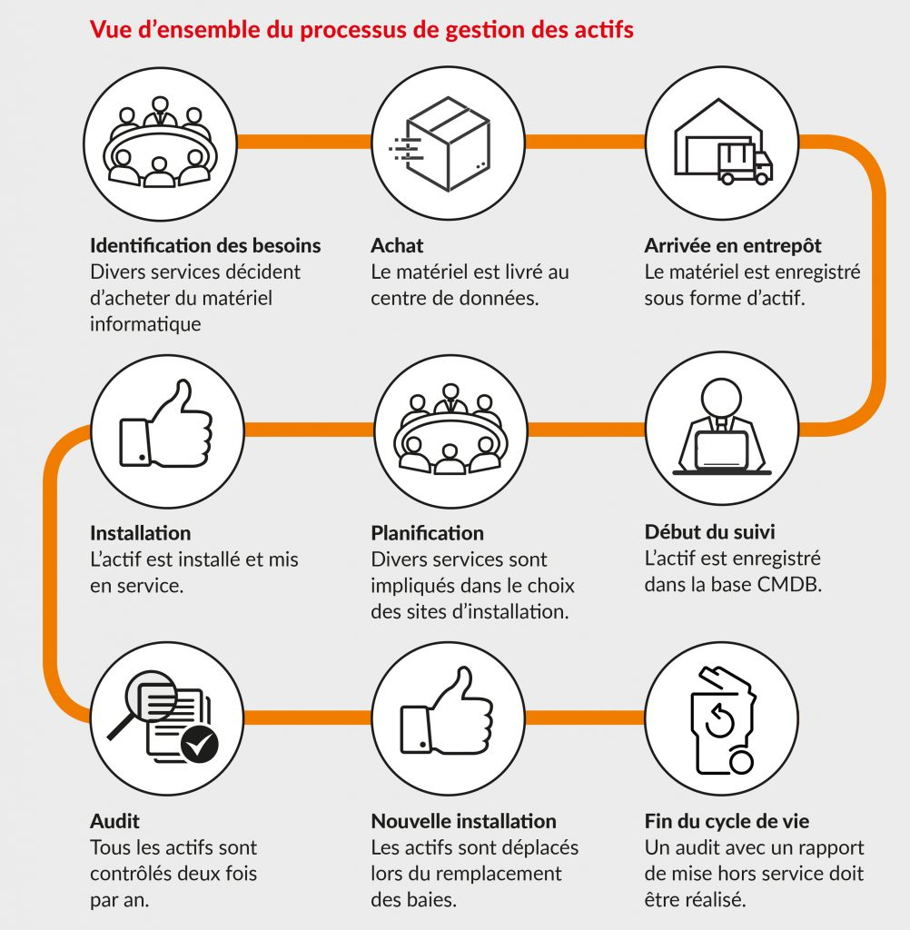
La gestion des actifs informatiques (ITAM) est l'ensemble des pratiques commerciales qui se joignent à des fonctions financières, contractuelles et d' inventaire pour soutenir la gestion du cycle de vie et les décisions stratégiques pour l'environnement informatique. Les actifs comprennent tous les éléments du logiciel et du matériel qui se trouvent dans l'environnement des affaires.
La gestion des actifs informatiques (également appelé la gestion des stocks de TI) est une partie importante de la stratégie d'une organisation. Il implique généralement la collecte détaillée du matériel et des stocks de logiciel qui est ensuite utilisé pour prendre des décisions sur les achats du matériel et des logiciels et de la redistribution. la gestion des stocks des TI aide les entreprises à gérer leurs systèmes de façon plus efficace et fait gagner du temps et de l'argent en évitant les achats d'actifs non nécessaires et la promotion de l'exploitation des ressources existantes.
https://blog.rdm.com/fr/la-gestion-des-actifs-informatiques-pour-quoi-faire/
https://freshservice.com/fr/it-asset-management-software/

Slide 17
B1.2
Répondre aux incidents et aux demandes d’assistance et d’évolution

Slide 18

Etude d’un accord de niveau de service (en anglais SLA - Service Level Agreement):
  -repérage des obligations relatives aux niveaux de services que doit respecter le prestataire
  - ainsi que des cas dans lesquels sa responsabilité contractuelle peut être limitée voire exonérée.

Slide 19
http://ciscoblog.fr/index.php/2020/03/08/quest-ce-quun-sla-meilleures-pratiques-pour-les-accords-de-niveau-de-service/
Un exemple:
Le SLA d’une entreprise de télécommunications, par exemple, peut promettre une disponibilité du réseau de 99,999% (cela représente environ cinq minutes et quart de temps d’arrêt par an) et permettre au client de réduire son paiement d’un pourcentage donné s’il n’est pas atteint, généralement sur une échelle mobile en fonction de l’ampleur de la violation.
Un accord de niveau de service (SLA: Service Level Agreement) définit le niveau de service que vous attendez d’un fournisseur, définissant les paramètres selon lesquels le service est mesuré, ainsi que les recours ou pénalités si les niveaux de service convenus ne sont pas atteints. Il s’agit d’un élément essentiel de tout contrat de fournisseur de technologie.

Slide 20
L’intérêt des accords de niveaux de service:
Ces accords font partie intégrante d’un contrat de fournisseur informatique.
Ils rassemblent dans un document unique des informations sur tous les services contractés et leur fiabilité attendue.
Ils énoncent clairement les paramètres, les responsabilités et les attentes afin qu’en cas de problèmes avec le service, aucune des parties ne puisse plaider l’ignorance.
Il garantit que les deux parties ont la même compréhension des exigences.
Le SLA protège les deux parties dans l’accord.

Slide 21
Le contenu d’un accord de niveau de service
  La description des services à fournir et de leurs niveaux de service attendus,
  La description des paramètres par lesquels les services sont mesurés
  Les devoirs et responsabilités de chaque partie
  Les recours ou sanctions en cas de violation
Les mesures doivent être conçues pour que les mauvais comportements de l’une ou l’autre partie ne soient pas récompensés.
Par exemple, si un niveau de service est violé parce que le client n’a pas fourni d’informations en temps opportun, le fournisseur ne devrait pas être pénalisé.

Slide 22
L’accord de niveau de service: Quels types de mesures surveiller?
.
Exemples de mesures à surveiller
Disponibilité du service ( elle peut varier selon les tranches horaires )
Sécurité ( mesure des mesures de sécurité contrôlable come les mises à jour antivirus..)
Taux de défauts ( % de défauts dans les principaux livrables tels que les sauvegardes ou restaurations incomplètes…)
Qualité technique ( examen de la taille du programme, des défauts de codage….. )

Slide 23
B1.3
Développer la présence en ligne de l’organisation

Slide 24
La complexité de la construction (diversité des parties prenantes ,des supports numériques )
Les enjeux économiques liés à l’e-réputation : avantages (différenciation, fidélisation de la clientèle etc.) et risques (détérioration de l’image, perte de parts de marché et dégradation du chiffre d’affaires etc.).
les procédés permettant de porter atteinte à l’e-réputation (rumeur, dénigrement, diffusion de fausses informations, atteintes à ses noms de domaine ).
la protection juridique :Les dispositifs juridiques, permettent de protéger l’organisation victime d’atteinte à sa e-réputation.(action en dénigrement, droit de réponse etc.).
La e-réputation

Slide 25
Mentions légales et conditions générales d’utilisation d’un site Web
Droit d’utilisation des contenus externes : l’obligation pour l’éditeur de respecter le droit d’auteur, le droit à l’image ainsi que la réglementation en matière de liberté d’expression, lors de la publication de contenus sur le site internet de l’organisation et sur tout autre média numérique.
Responsabilité de l’éditeur et de l’hébergeur du site Web
Nom de domaine : formalisme, organismes d’attribution et de gestion, conflits et résolution
Réglementation en matière de collecte, de traitement et de conservation des données à caractère personnel
(évaluation: le sujet 0 de E6 pour les SLAM comporte une question sur les fiches de registre par exemple , celui de SISR , une question sur les données sensibles et la minimisation des données)

Slide 26
B1.4 à B1.6
Pas d’apport particulier en CEJM /CEJMA

Slide 27
Bloc 2 SISR
Administration des systèmes et des réseaux

Slide 28
B2.1 SISR - Concevoir une solution d’infrastructure réseau
Cahier des charges et ses enjeux juridiques
Contraintes éthiques et environnementales dans le choix d’une infrastructure réseau
Contrat de prestation de services informatiques entre le prestataire et l’organisation cliente et ses clauses spécifiques
Contrat d’entente de niveau de service (ou SLA) déjà étudié dans le bloc 1
L’enseignement de CEJMA aura pour objectif d’éclairer les étudiants sur les enjeux juridiques liés aux:

Slide 29
B2.3 SISR - Exploiter, dépanner et superviser une solution d’infrastructure réseau
L’enseignement de CEJMA complétera les aspects techniques liés à cette compétence par:
  l’étude de contrats de prestations de services spécifiques
  - L’étude des droits et des obligations de l’ASR, l’étendue de sa responsabilité
Une complémentarité CEJM/ CEJMA
Contrats spécifiques:
les thèmes 1 et 4 de CEJM abordent l’étude des contrats.
La CEJMA permet d’étudier des contrats spécifiques tels que le contrat de maintenance informatique ou de supervision par exemple. ( étude des clauses spécifiques, des cas dans lesquels les parties engagent leur responsabilité, des causes d’exonération ou de limitation de responsabilité respectives …)
Le cadre juridique spécifique de l’administrateur système et réseau
Le thème 3 de CEJM aborde la question de la responsabilité civile et pénale
La CEJMA permet d’étudier les missions , obligations légales et contractuelles (obligation de loyauté, de transparence, de confidentialité, obligation en cas d’atteinte à la sécurité du réseau, ou encore de diffusion de contenus illicites etc.) de l’ASR et de mettre l’accent sur sa responsabilité civile et/ou pénale en cas de non-respect de ses obligations. à l’occasion des opérations d’exploitation, de dépannage et de supervision

Slide 30
Bloc 2 SLAM
Conception et développement d’applications

Slide 31
B2.1 SLAM
Concevoir et développer une solution applicative
Le cahier des charges | Une approche juridique pour compléter la lecture technique du cahier des charges: Le cahier des charges et ses enjeux juridiques ( intérêt et valeur juridique de ce document précontractuel.) Une attention spécifique pourra être portée à l’adaptation en amont du cahier des charges (“Agilité du cahier des charges”) et du contrat (“Agilité du contrat”), en cas de mise en œuvre de méthodes agiles dans le cycle de conception de la solution applicative, et ses conséquences sur la responsabilité de l’organisation cliente et du prestataire.
Les contraintes éthiques et environnementales dans la conception d'une solution | L’environnement économique et légal oblige de plus en plus les organisations à adopter des démarches éthiques et éco responsables dans la conception d’une solution applicative (logiciel éco-conçus, conception responsable de services numériques etc.)
Le contrat de développement | Le contrat de développement (exécution, inexécution) et ses clauses spécifiques ( prolongement des thèmes 1 et 4 de CEJM)
Les licences | L’utilisation d’une solution applicative ou d’un composant logiciel doit s’effectuer dans le respect de la licence souscrite: Typologie de licences logicielles et droits des utilisateurs ( prolongement du thème 4 de CEJM)
La protection juridique des productions de solutions applicatives | Droit d’auteur, modes de protection indirects et conditions de brevetabilité ( prolongement du thème 4 de CEJM )
La responsabilité civile et pénale | Responsabilité civile en cas de non-respect de ses obligations et de préjudices causés au client (insuffisance d'informations fournies au client, délivrance non conforme, dépassement des délais et du budget etc.), et responsabilité pénale en cas de commission d’une infraction (copie illicite du code source d’un logiciel ou de composants logiciels, reproduction illicite de créations graphiques etc.).
Les DCP | La réglementation de l’exploitation de données à caractère personnel (réglementation étudiée en CEJM - thème 4 et complétée dans le bloc 3 de CEJMA).

Slide 32

B2.2 SLAM
Assurer la maintenance corrective ou évolutive d’une solution applicative
Contrat de maintenance applicative (formation, exécution, inexécution) et ses clauses spécifiques

Slide 33
B2.3
SLAM Gérer les données
L’enseignement de CEJMA met l’accent sur le cadre juridique relatif à la conception et à l’exploitation des bases de données
La réglementation en matière de collecte, de traitement et de conservation des données à caractère personnel
La protection juridique des bases de données par le droit d’auteur et le droit du producteur ( prolongement du thème 4 de CEJM )
La responsabilité civile et pénale du concepteur de bases de données en cas de non-respect des obligations contractuelles, de dommages causés ou de commission d’une infraction.
La réglementation de l’exploitation des donnée à caractère personnel (réglementation étudiée également dans le thème 4 de CEJM et dans le bloc 3 )

Slide 34
Bloc 3
Cybersécurité des services informatiques
Ce bloc s’appuie en permanence sur les apports CEJM enrichis par l’enseignement spécifique de CEJMA.
En effet la sécurité comporte certes un aspect technique, demande des réponses opérationnelles mais elle ne peut se réduire à cela .
La réglementation fixe des obligations. Les enjeux économiques associés sont importants. La sécurité devient une préoccupation majeure du management

Slide 35
B3.1 –
Protéger les données à caractère personnel
Une première présentation de la réglementation en matière de collecte, de traitement et de conservation des données à caractère personnel en CEJM ( thème 4)
et un prolongement en CEJMA
les obligations du responsable de traitement ( tenue du registre des activités de traitement, réalisation d’une étude d’impact ….)et la mise en œuvre de sa responsabilité en cas de non-conformité à la réglementation ;
-les obligations spécifiques du sous-traitant (société de sécurité informatique, intégrateur de logiciels, entreprises de services du numérique, etc.) qui traite des données à caractère personnel .

Slide 36
B3.2 Préserver l'identité numérique de l’organisation
L’identité numérique de l’organisation
Droit de la preuve électronique
Etude de situations dans lesquelles l’identité numérique d’une organisation a été menacée : modalités utilisées, conséquences pour l’organisation victime, sanctions prononcées, fondement juridique de la décision rendue (délit d’usurpation d’identité numérique, délit d’escroquerie, délit d’accès frauduleux à un système de traitement automatisé de données, etc.).
Définition juridique de la preuve, valeur probante de l’écrit sur support électronique et conditions de recevabilité de la preuve électronique (thème 4 du programme de CEJM).

Slide 37
B3.3
Sécuriser les équipements et les usages des utilisateurs
La sécurité des équipements personnels des utilisateurs et de leurs usages :
prise en compte des nouvelles modalités de travail, rôle de la charte informatique

Slide 38
B3.4
Garantir la disponibilité, l’intégrité et la confidentialité des services informatiques et des données de l’organisation face à des cyberattaques
L’enseignement de CJMA complétera l’approche technique de cette compétence en mettant en exergue
les risques économiques et juridiques des cyberattaques pour l’organisation
La réglementation en matière de lutte contre la fraude informatique.
Un panorama des organisations de lutte contre la cybercriminalité
Les obligations légales de notification
Les risques des cyberattaques pour l’organisation :l’enseignement de CEJMA permettra de compléter les conséquences techniques des risques liés à l’utilisation malveillante d’un service informatique en abordant les conséquences économiques (pertes financières, détérioration de l’image de l’organisation, etc.) et juridiques (atteintes au patrimoine informationnel et notamment aux données à caractère personnel, violation des droits de propriété intellectuelle, atteinte à l’identité de l’organisation etc.) qui peuvent en découler.
Les organisations de lutte contre la cybercriminalité :L'existence d'organismes de lutte contre la cybercriminalité à l'échelle nationale, mais aussi à l'échelle européenne et internationale : CNIL, ANSSI, C3N, ENISA, office central de lutte contre la cybercriminalité (police nationale), BEFTI, centre européen de lutte contre la cybercriminalité etc.. Une énumération et une étude exhaustives de ces organismes ne sont pas attendues.
Les divers dispositifs juridiques nationaux et européens en matière de lutte contre la fraude informatique : convention européenne sur la cybercriminalité, loi relative à la fraude informatique, Loppsi 2, loi pour la confiance dans l'économie numérique, réglementation relative à la protection des données à caractère personnel qui permettent de lutter contre la cybercriminalité et de sanctionner les auteurs de cyberattaques, mais, aussi les responsables de traitement, les sous-traitants qui manquent à leur obligation de sécuriser les données à caractère personnel.
Obligations légales de notification à la CNIL des violations de données à caractère personnel présentant un risque pour les droits et libertés des personnes et, dans certains cas, aux personnes concernées lorsque le risque est élevé (nouvelle obligation introduite dans le RGPD). en cas de faille de sécurité

Slide 39
B3.5 A - Assurer la cybersécurité d’une infrastructure réseau, d’un système, d’un service (option A)
L’une des missions de l’ASR est d'assurer la sécurisation du système d'information de l'organisation.
S’il ne prend pas les mesures nécessaires, il risque de manquer à ses obligations contractuelles et d'engager sa responsabilité civile et/ou pénale (les fondements de la responsabilité civile et pénale sont étudiés dans le thème 3 de CEJM).
Dès lors que les contrôles effectués par l'administrateur font ressortir un risque pour le fonctionnement ou la sécurité du système d'information, l’ASR a l'obligation d'avertir le salarié à l'origine de ce risque mais aussi l'employeur.
Etude de décisions de justice pour illustrer les cas dans lesquels l’ASR est mis en cause pour manquement à son obligation de sécurisation.
Responsabilité civile et pénale de l'administrateur systèmes et réseaux

Slide 40
B3.5 B - Assurer la cybersécurité d’une solution applicative et de son développement (option B)
La responsabilité du concepteur de solutions applicatives
La responsabilité civile du concepteur de solution applicative en cas de faille de sécurité dans la solution applicative développée peut être engagée si une vulnérabilité de la solution applicative cause un préjudice au client.
Il peut être également responsable pénalement en cas d'atteinte aux données à caractère personnel (étude des fondements de la responsabilité civile et pénale thème 3 en CEJM).

Slide 41

Et pour terminer , une petite touche d’humour
Le secret du bonheur pour un informaticien ?
S’intéresser au droit…..
… avant que le droit ne s’intéresse à lui!

